Slide 1


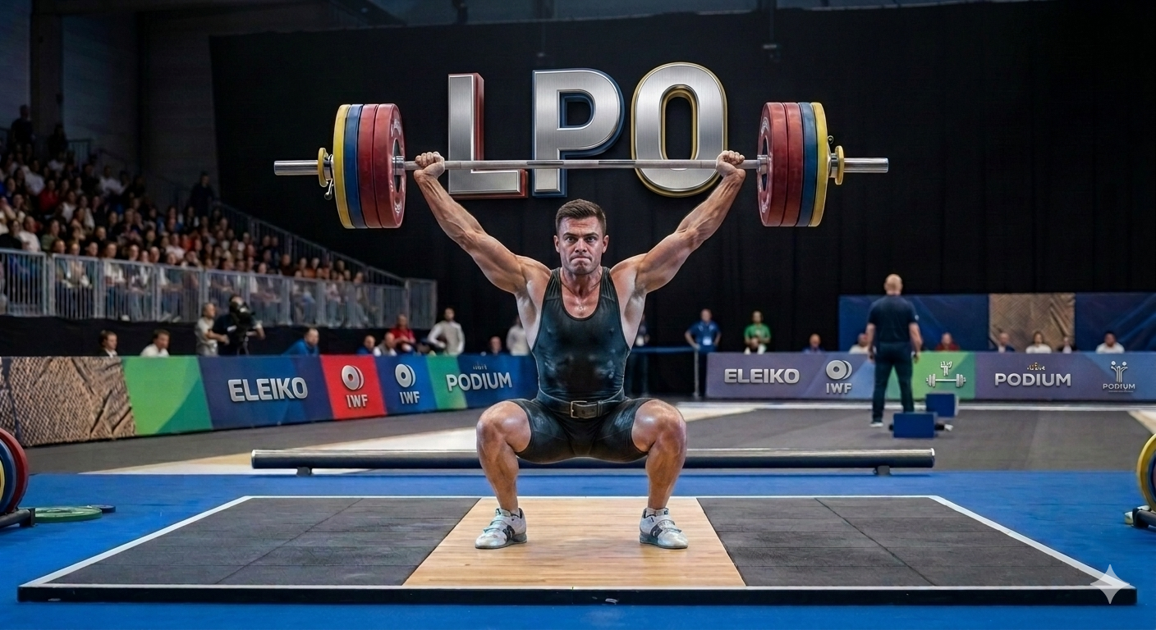
Levantamento de peso olímpico
BEM VINDOS !
Prof. Renan Mota
@renanmota_

Slide 2
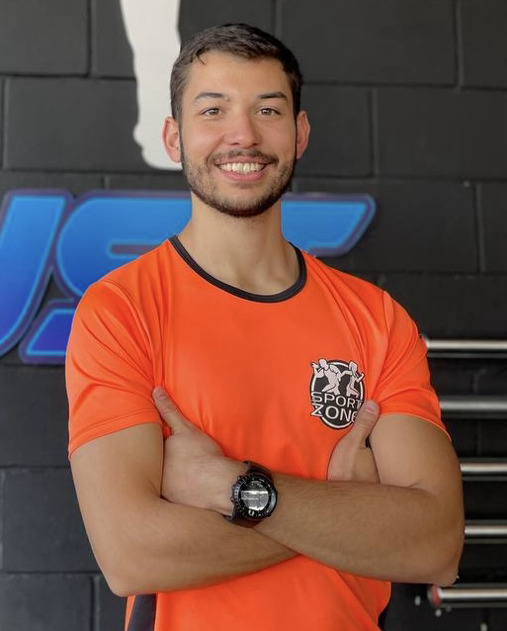
Apresentação
Prof. Renan Mota Duarte
Graduações: Educação Física Licenciatura e Bacharelado
Pós Graduado: Bases do treinamento físico saude e performance
Treinador Nível 2 FPLPO
Ministro as aulas do setor 3, Academia Sportzone: Robust, Pilates Plus e HiitZone
Experiência com atendimento personalizado

Slide 3
Formato e objetivo
Parte teórica, prática, dinâmicas e encerramos com como aplicar o aprendizado do curso no robust.
Ou seja, o objetivo é levar ao entendimento do que é o lpo, mecânica dos movimentos e como trabalhar.
Prof. Renan Mota
@renanmota_

Slide 4
OQUE É O LEVANTAMENTO DE PESO OLIMPICO ?
É UMA MODALIDADE ESPORTIVA, COMPOSTA POR DOIS EXERCICIOS O ARRANCO (SNATCH) E O ARREMESSO (CLEAN AND JERK).
A COMPETIÇÃO CONSISTE EM QUEM CONSEGUE LEVANTAR MAIS PESO.
Prof. Renan Mota
@renanmota_

Slide 5
BIOMECâNICA APLICADA AO LPO
BIO VEM DOS SERES VIVOS E MECÂNICA ESTUDA O MOVIMENTO DOS CORPOS.
CONCEITOS DE FORÇA EXTERNA E INTERNA.
(ALBUQUERQUE, 2020) CITADO PELO PROFESSOR DANIEL, CURSO FPLPO.
Prof. Renan Mota
@renanmota_

Slide 6
LEIS DE NEWTON
1º TODO CORPO PERSISTE EM SEU ESTADO DE REPOUSO OU DE MOVIMENTO RETILINEO UNIFORME A MENOS QUE SEJA COMPELIDO A MODIFICAR ESTE ESTADO PELA AÇÃO DE FORÇAS SOBRE ELE.
(ANTUNES, GALHARDI E HERNASKI, 2018) CITADO PELO PROFESSOR DANIEL, CURSO FPLPO.
Prof. Renan Mota
@renanmota_

Slide 7
LEIS DE NEWTON
2º A SOMA DAS FORÇAS QUE ATUAM SOBRE UM CORPO É IGUAL AO PRODUTO DE SEU COEFICIENTE DE INÉRCIA PELA SUA ACELERAÇÃO.
F = m.a
(ANTUNES, GALHARDI E HERNASKI, 2018) CITADO PELO PROFESSOR DANIEL, CURSO FPLPO.
Prof. Renan Mota
@renanmota_

Slide 8
LEIS DE NEWTON
3º a toda ação que um corpo exerce sobre um segundo corpo, corresponde uma reação do segundo corpo sobre o primeiro de mesma intensidade e sentido oposto.
(ANTUNES, GALHARDI E HERNASKI, 2018) CITADO PELO PROFESSOR DANIEL, CURSO FPLPO.
Prof. Renan Mota
@renanmota_

Slide 9
Vetores de força
Forças sobre uma massa indicando a direção.
O braço de alavanca é a distancia da força ao eixo de rotação.
O braço de torque é a distância da linha de força e o eixo de rotação, quanto mais longe maior o torque.
(ALBUQUERQUE, 2020) CITADO PELO PROFESSOR DANIEL, CURSO FPLPO.
Prof. Renan Mota
@renanmota_

Slide 10
Potência MUSCULAR
CAPACIDADE DE GERAR FORÇA DE FORMA RÁPIDA.
P = F.V
CARACTERISTICA DO LPO
(LIMA, RODRIGUES-DE-PAULA, 2012; BENELI ET.AL, 2017; LOTURCO ET.AL,2013) CITADO PELO PROFESSOR DANIEL, CURSO FPLPO.
Prof. Renan Mota
@renanmota_

Slide 11
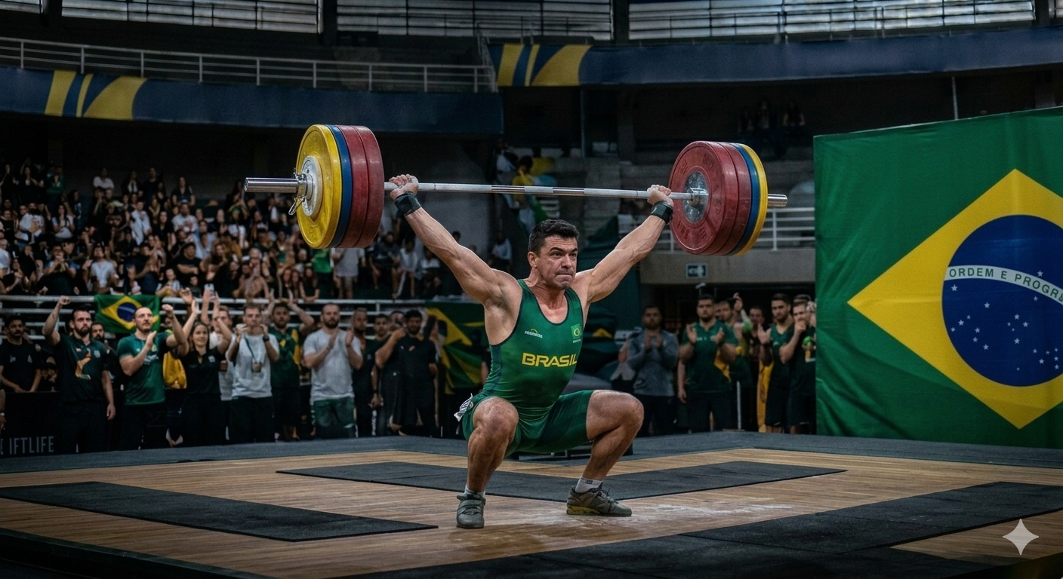
SNATCH
PUXAR A BARRA DO ESTADO DE INÉRCIA E LEVANTAR, FINALIZANDO COM A BARRA PARA CIMA.
Prof. Renan Mota
@renanmota_

Slide 12
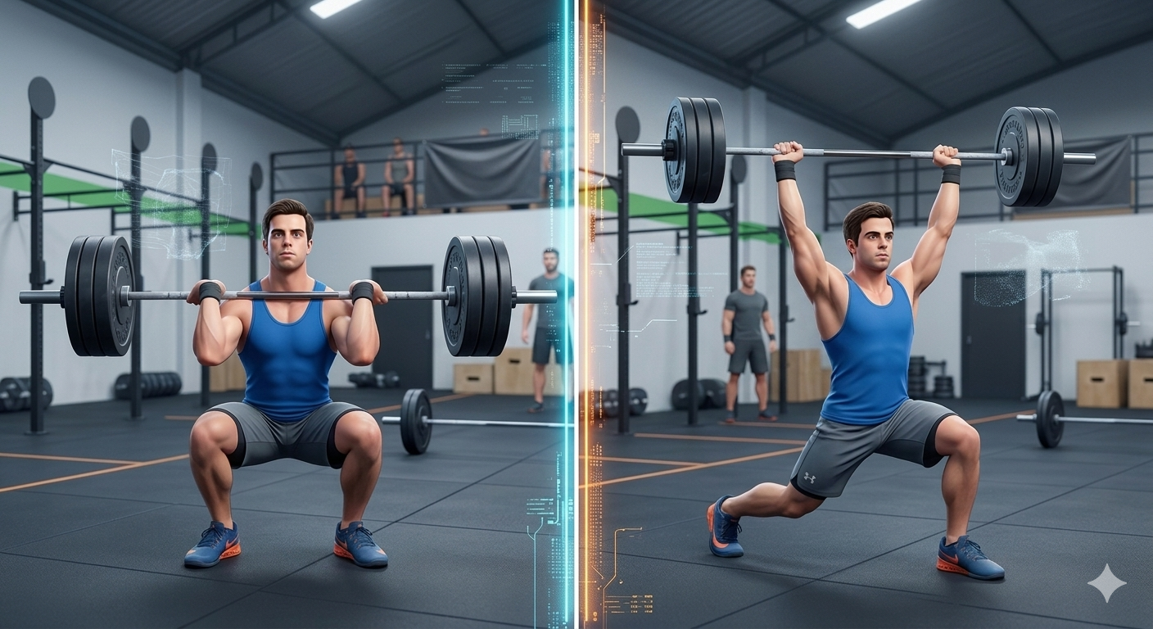
Clean and jerk
Puxar a barra até a altura do ombro, sendo o primeiro tempo e finaliza arremessando para cima, segundo tempo.
Prof. Renan Mota
@renanmota_

Slide 13
Derivados lpo
A partir desses dois exercícios competitivos vem os derivados que são: muscle clean/snatch, power clean/snatch e squat clean/snatch.
Para ter um bom squat clean/snatch é preciso ter os movimentos anteriores dominados.
Prof. Renan Mota
@renanmota_

Slide 14
Hook grip
Pegada gancho, utilizada para manter a barra fixa na mão sem ela girar, mas o braço continua relaxado.
Prof. Renan Mota
@renanmota_

Slide 15
MecÂnica do lpo
Existe uma regra valida tanto para o snatch quanto para o clean.
Ombro e quadril sobem juntos até a linha do joelho, depois do joelho é só tronco e finaliza estendendo as pernas e levantando a barra.
Prof. Renan Mota
@renanmota_

Slide 16
Volume e intensidade
Volume é tudo que envolve a quantidade no treinamento: series, reps, sessões.
intensidade: envolve a qualidade, nível de esforço por unidade de tempo.
No LPO o importante é priorizar a qualidade.
Prof. Renan Mota
@renanmota_

Slide 17
Supercompensação e gestão de fadiga
Ocorre o estimulo, fadiga, recuperação e supercompensação.
A adaptação ocorre durante a recuperação, se não recuperar de maneira adequada pode gerar fadiga.
Overreaching funcional vs overtraining.
Prof. Renan Mota
@renanmota_

Slide 18
Variações de exercícios
Por ponto de inicio: power position, high hang, hang, low hang, saída do chão e em déficit.
Derivados: muscle, power, pulls, deadlift high pull e etc.
Prof. Renan Mota
@renanmota_

Slide 19
Plano de aula lpo
Estruturado com aquecimento geral, especifico, parte principal e final. Aquecimento especifico utilizar para um ensino do que será passado na parte principal.
Normalmente são poucos exercícios, séries e repetições.
Focar em qualidade técnica, cargas máximas ou próxima, reps baixas e recuperação entre as séries.
Prof. Renan Mota
@renanmota_

Slide 20
Plano de aula lpo
Exemplo: arranco
Sessao A: snatch pull 3x3, power snatch 2x4, back squat 4x3, bom dia 4x3.
Sessao B: clean pull 4x2, power clean 3x3, front squat 3x4, split jerk 2x3.
Prof. Renan Mota
@renanmota_

Slide 21
lpo na preparação física
Melhora potência muscular, velocidade + força, coordenação motora, extensão potente, estabilidade dinâmica (desaceleração e controle corporal) e força geral.
Normalmente sempre saídas em hang.
Complementar a preparação e não transforma-la em treinamento de lpo competitivo.
Prof. Renan Mota
@renanmota_

Slide 22
Olhar clinico e correção técnica
Observar por fases do movimento
Preparação e primeira puxada: posição dos pés, alinhamento de saída, ombro ligeiramente a frente da linha da barra, barra sobre os metatarsos, ativação escapular antes da puxada, quadril e ombros sobem juntos.
Segunda puxada e recebimento: trajetória vertical, extensão completa, recepção com o timing correto, estabilidade no recebimento.
Um feedback por vez, demonstração física e verbal, linguagem positiva e diário de observações.
As vezes, determinado erro é por fadiga.
Prof. Renan Mota
@renanmota_

Slide 23
Olhar clinico e correção técnica
FASES DE APRENDIZAGEM: COGNITIVA (PENSA EM CADA ETAPA). ASSOCIATIVA (PADRÃO EM CONSOLIDAÇÃO) E AUTÔNOMA (MOVIMENTO AUTOMÁTICO).
FASES DE APRENDIZAGEM (FITTS E POSNER, 1967) CITADO PELO PROFESSOR ARTHUR NO CURSO FPLPO
Prof. Renan Mota
@renanmota_

Slide 24
Olhar clinico e correção técnica
OQUE SE ATENTAR:
SEGURANÇA EM PRIMEIRO LUGAR, POSIÇÃO DE SAIDA, PRIMEIRA PUXADA, TRANSIÇÃO, SEGUNDA PUXADA E EXTENSÃO E RECEBIMENTO.
SE EU ERRO A SAÍDA, DETERMINA PARA ERROS EM OUTRAS FASES.
UMA CORREÇÃO EFICAZ EXIGE: VOLUME DE QUALIDADE, OU SEJA O POUCO BEM FEITO É MELHOR QUE O MUITO MAL FEITO.
USUFRUIR DA CÂMERA, O INDIVIDUO PRECISA VER O PROPRIO ERRO.
ERROS NÃO CORRIGIDOS TENDEM A SE CONSOLIDAR, PODENDO CAUSAR LESÕES OU DEIXAR O MOVIMENTO MENOS EFICIENTE.
Prof. Renan Mota
@renanmota_

Slide 25
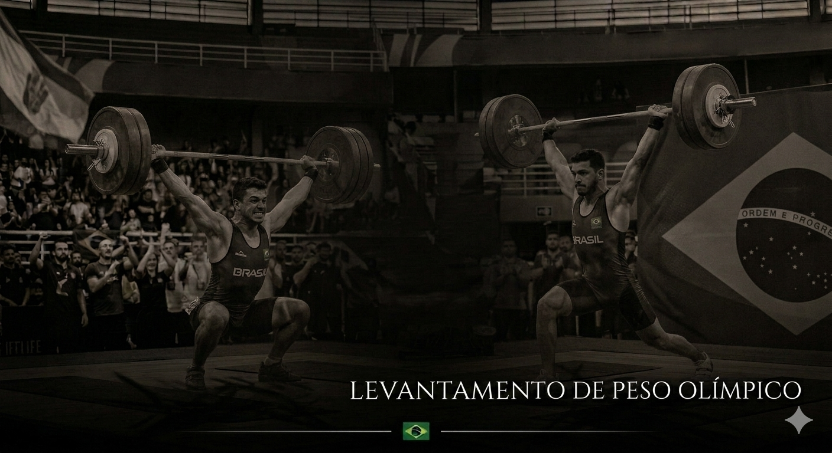
FIM DA TEORIA
Prof. Renan Mota
@renanmota_

Slide 26
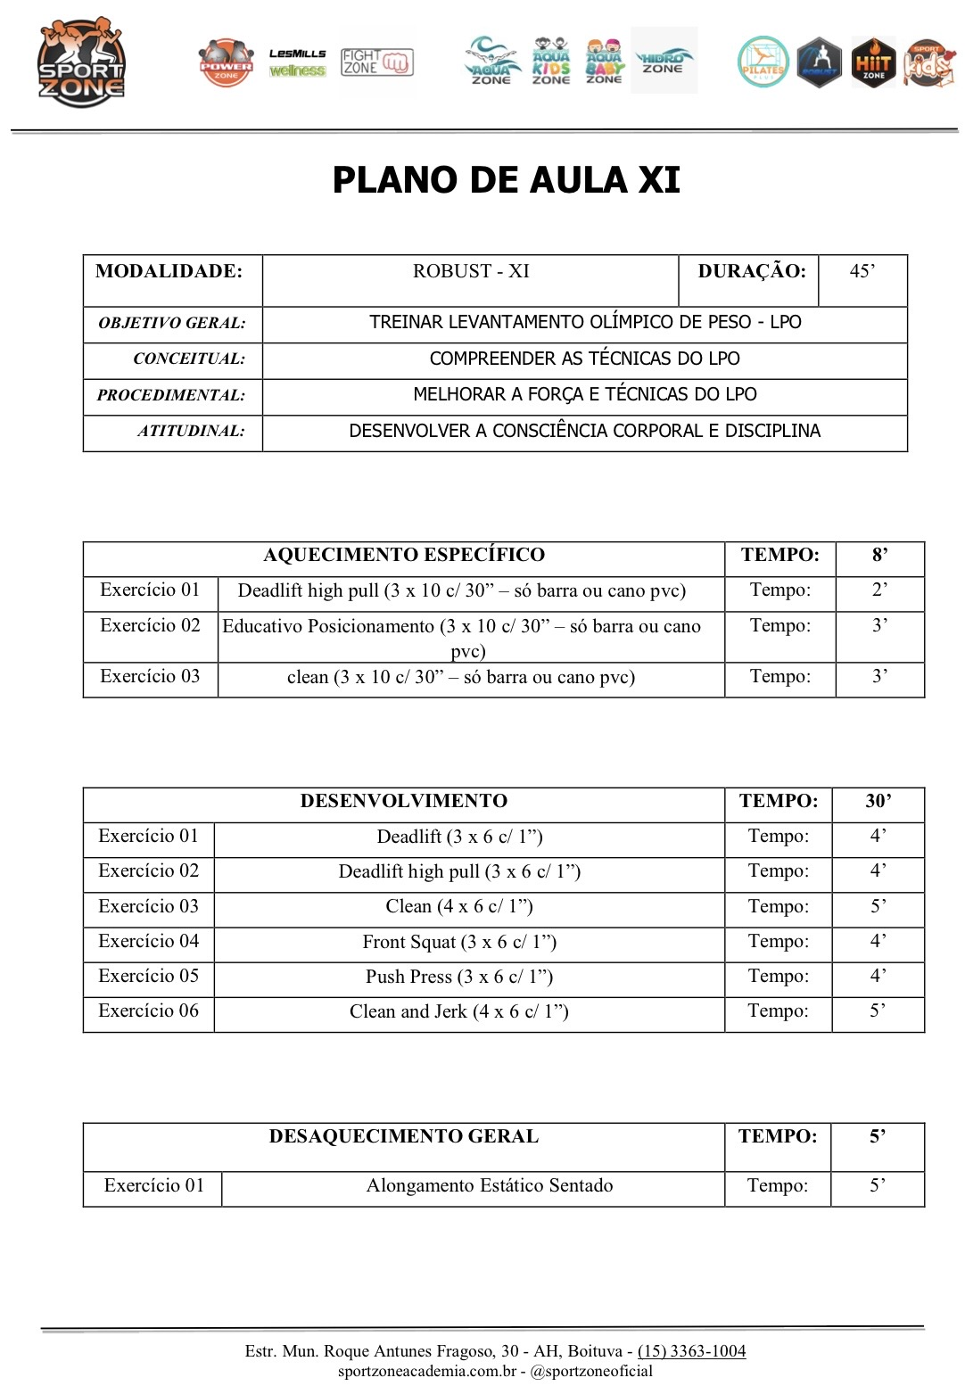

ROBUST
VARIAR POSIÇÕES DE INÍCIO PARA CADA UM.
VARIAÇÕES DOS EXERCICIOS, POR EX: MUSCLE, POWER E SQUAT.
FERRAMENTAS: HALTERES, CANO PVC, ALÉM DAS BARRAS.
PARA ALGUNS 3X5 É MELHOR QUE 3X10.
O INDIVIDUO CHEGOU AGORA FOCAR NA TÉCNICA NOS EXERCICIOS DE LPO E COLOCAR PESO NOS EXERCICIOS MAIS SIMPLES.
INCLUIR TODO TIPO DE PÚBLICO.
Prof. Renan Mota
@renanmota_

